Slide 1

第十章
C語言的進階資料型態
（typedef,struct）

Slide 2
第十章 C語言的進階資料型態
（typedef,struct）
C語言允許程式設計師自訂資料型態。
自訂資料型態是只程式設計師可以組合多種基本資料型態，建構出更適用於程式邏輯的資料型態，以便設計程式。
我們將在這一章中，詳細說明這些自訂資料型態的語法與範例。

Slide 3
大綱
10.1 typedef型態定義
10.2 struct結構體
10.3 本章回顧

Slide 4
10.1 typedef型態定義
C語言的基本資料型態其實分的很粗略，例如在數值方面，只分為整數與浮點數兩種基本資料型態。
而在實際的應用中，我們常常會希望將資料型態以更具意義的名字來命名，例如：要宣告成績變數的資料型態，就會想用score來宣告，要宣告價格的資料型態，就會想用price來宣告，而這兩種資料其實也是數值資料而已。

Slide 5
10.1 typedef型態定義
C語言為了使得設計程式更加彈性，也更具可讀性，因此也允許我們這樣做，但必須先使用typedef來定義新的資料型態所對應的實際資料型態。換句話說，我們可以將某種資料型態的名稱改成另一個容易表達資料的識別字（別名），如此一來，在整個程式中，我們就能夠使用該別名來宣告資料型態了，typedef的語法格式如下：

Slide 6
10.1 typedef型態定義
  typedef語法：
  語法說明：
    (1)資料型態是識別字所對應的真實資料型態，它可以是C語言的基本資料型態，或其他已經定義過的自訂資料型態，或已經使用typedef定義過的別名。
    (2)識別字（別名），一旦經由typedef定義之後，在程式中就可以使用該別名來宣告變數，而實際上，該別名將會被編譯器代替為原來的資料型態。
typedef 資料型態 識別字（別名）；

Slide 7
10.1 typedef型態定義
【範例】
  範例說明：
    經過定義後，STRING資料型態可視為指標字串資料型態char *的另一個別名，因此可以透過該型態宣告字串變數str1。
typedef char * STRING; /* 定義資料型態的別名 */ STRING str1="Book";

Slide 8
10.1 typedef型態定義
1 2 3 4 5 6 7 8 9 10 11 12 13 14 15 16 17 18 19 20 21 22 | /******************************* 檔名:ch10_01.c 功能:typedef型態定義的練習 *******************************/ #include <stdio.h> #include <stdlib.h> typedef float score; void main(void) { score stu[3],total,avg; int i; total=0; for(i=1;i<=3;i++) { printf("請輸入第%d位同學的成績:",i); scanf("%f",&stu[i-1]); total=total+stu[i-1]; } avg=total/3; printf("平均成績=%.3f\n",avg); }

Slide 9
10.1 typedef型態定義
執行結果：
  範例說明：
    (1) 第8行，宣告了float資料型態的別名為score之後，程式中就可以使用這個識別字來宣告float資料型態的變數及陣列，例如第11行的stu[3]、total、avg的資料型態其實都是float。
    (2) 明顯地，相對於使用float宣告變數或陣列，使用score來宣告變數或陣列，更能表達該變數或陣列內的資料是何種用途。
請輸入第1位同學的成績:70
請輸入第2位同學的成績:88
請輸入第3位同學的成績:65
平均成績=74.333

Slide 10
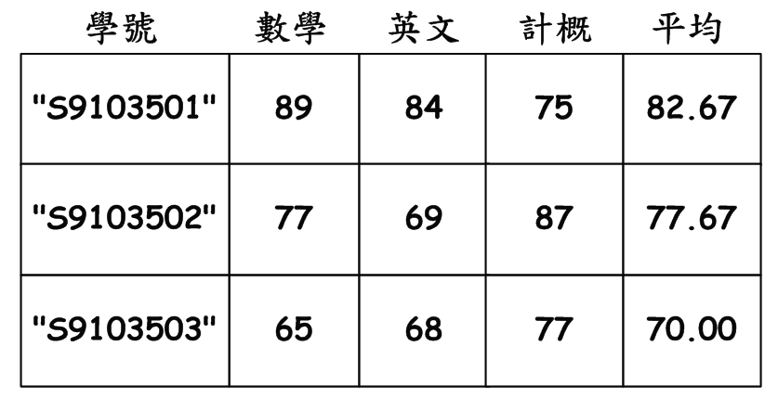
10.2 struct結構體
當我們的資料擁有很多項目時，在前面的範例中，我們會使用多維陣列來加以存放，但由於每一種資料可能擁有不同的資料型態，因此，我們有的時候無法單純使用多維陣列來加以存放資料，例如：我們要記錄全班同學的成績，每一位同學的資料為學號（字串資料型態）、計概成績（整數資料型態）、數學成績（整數資料型態）、英文成績（整數資料型態）、平均成績（浮點數資料型態）。
圖10-1 一筆資料可能需要使用多種資料型態

Slide 11
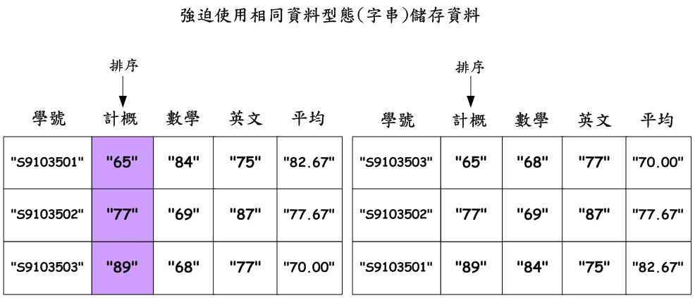
10.2 struct結構體
C語言除了無法宣告不限資料型態的陣列之外，我們還很容易遇到一個問題，也就是假設我們強迫使用字串來儲存上述資料，仍舊無法使用之前學習的排序程式針對『計概』分數來做排序，因為陣列若經由遞增排序後會變成圖10-2左邊表格的狀況。
圖10-2 強迫使用字串儲存資料仍舊有其他問題

Slide 12
10.2 struct結構體
在圖10-2左邊表格中，很明顯地如果僅僅將資料Array[i,1]排序的話，由於其他的資料不會跟著移動，因此『65』分並不是“S9103501”同學的計概成績，真正希望的排序後之結果應該是如圖10-2右邊表格的狀況。
當然我們可以在排序對調資料時，一併對調所有屬於同列的資料。但是這將導致程式更加複雜。此時，如果橫向的列可以一併移動該有多好。
為了解決上述的兩個問題，C語言允許程式設計師將多種資料變數，組合成一個獨特的資料型態，構成一個結構體，例如：我們可以將『學號』、『計概』、『數學』、『英文』、『平均』等成績合併為一個結構體，則可以解決上述問題，使得設計程式時更加方便，也使得程式更容易維護。

Slide 13
10.2.1 定義struct結構體
及宣告結構體變數
在C語言中定義結構體，必須使用struct關鍵字，語法如下：
struct（結構體）宣告語法：
struct 結構體資料型態名稱
{
結構主體
};

Slide 14
10.2.1 定義struct結構體
及宣告結構體變數
【範例1】
struct student { char stu_id[12];/* 學號 */ int ScoreComputer;/* 計概 */ int ScoreMath;/* 數學 */ int ScoreEng;/* 英文 */ float ScoreAvg;/* 平均成績 */ };

Slide 15
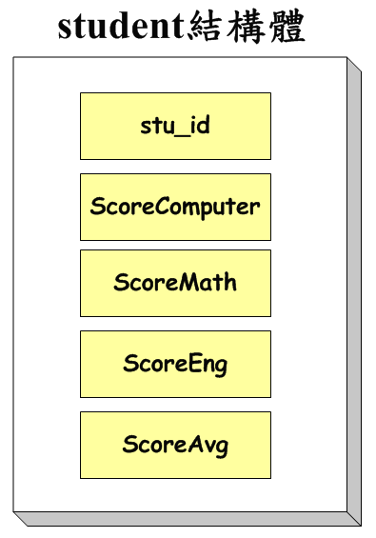
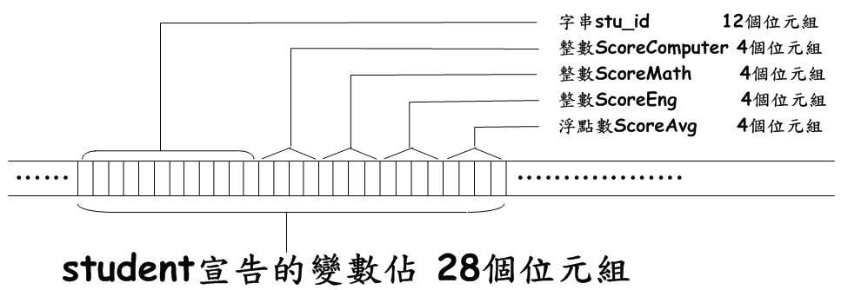
10.2.1 定義struct結構體及宣告結構體變數
  範例說明：
      定義結構體後，我們可以將結構體student視為一種新的資料型態，其中包含了stu_id、ScoreComputer、ScoreMath、ScoreEng、ScoreAvg等5個資料變數，如圖10-3所示。
      student結構體（新的資料型態）所宣告的變數，將會佔用28個位元組空間，如圖10-4示意。
圖10-3 結構體示意圖
圖10-4 結構體在記憶體的示意圖

Slide 16
10.2.1 定義struct結構體
及宣告結構體變數
當定義結構體之後，我們就可以將結構體當作是新的資料型態來宣告變數，而宣告語法則與基本資料型態類似：
使用結構體宣告變數語法：
  語法說明：
    可以將結構體當做資料型態來宣告變數或陣列，並且在C++中，struct關鍵字可以省略（C語言不可省略）
struct 結構體名稱 變數或陣列名稱；

Slide 17
10.2.1 定義struct結構體
及宣告結構體變數
【範例1】
  範例說明：
    (1)John為一個student資料型態的變數。（在C++中，您也可以省略struct，宣告為student John;）
    (2)IM[50]為大小50的陣列，每一個陣列元素的資料型態都是student型態。
    (3)經由上述宣告後，編譯器將在記憶體中保留適當空間存放變數與陣列，如下圖示意：
struct student John; struct student IM[50];

Slide 18
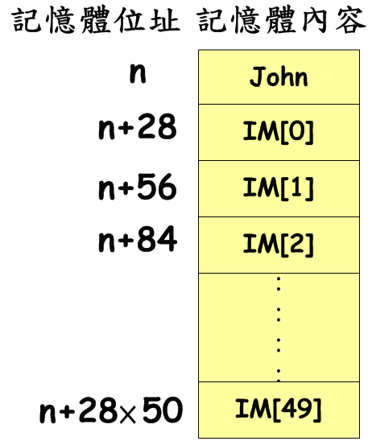
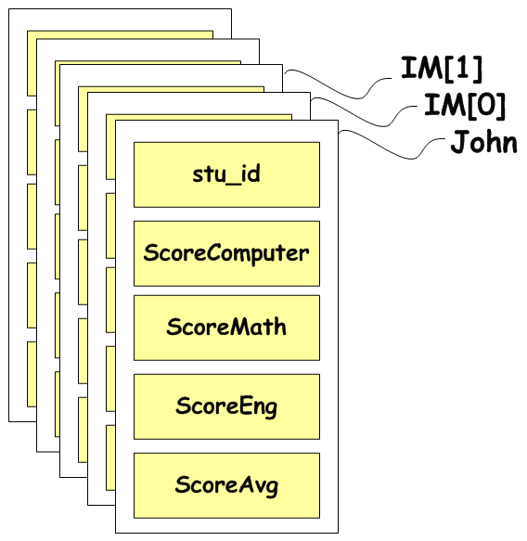
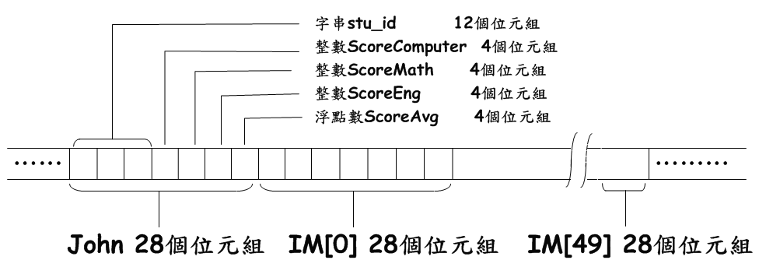
10.2.1 定義struct結構體
及宣告結構體變數
圖 10-5 結構體變數與陣列在記憶體中的狀況

Slide 19
10.2.2 存取結構體變數項目
當我們使用結構體宣告變數之後，若要存取結構體變數的某個資料項，可以用「.」與「->」符號來達成。兩種符號分別適用於不同時機如下：
  (1)「.」：結構體為普通結構體變數。
  語法：
  【範例】：設定學生John的數學成績及平均成績。
結構體變數.資料項
struct student John； John.ScoreMath=86; John.ScoreAvg=76.67;

Slide 20
10.2.2 存取結構體變數項目
  (2)「->」：結構體為指向結構體的指標變數。
  語法：
  【範例】：透過指標設定學生John的數學成績及平均成績。
結構體指標變數->資料項
struct student John; struct student *pJohn; pJohn = &John; pJohn->ScoreMath=86; pJohn->ScoreAvg=76.67;

Slide 21
10.2.3 定義及宣告結構體的變形
定義及宣告結構體的變形（一）
  定義結構體變數，也可以和宣告結構體變數一併完成，如下語法：
  語法：
  語法說明：
    上述語法不但可以定義一個結構體，也同時宣告了該結構體的一個變數實體。
struct 結構體資料型態名稱
{
結構主體
}結構體變數名稱;

Slide 22
10.2.3 定義及宣告結構體的變形
  【範例】
  範例說明：
    X是結構體名稱，而Y則是結構體X
    宣告的變數。上述語法相當於下列語法：
struct X { … }Y;
struct X { … }; struct X Y;

Slide 23
10.2.4 結構體的結構體
結構體內包含許多項目，而每一個項目都可以是基本資料型態或之前宣告過的結構體（因為我們可以將已宣告過的結構體當作是一種自訂的新資料型態）。當結構體內的項目又是一個結構體時，也就是所謂的『結構體的結構體』。
相同於指標的指標存取方式，我們若要存取『結構體的結構體』的資料，只需要多加上數個『.』或『->』即可完成。

Slide 24
10.2.4 結構體的結構體
範例：
1 2 3 4 5 6 7 8 9 10 11 12 13 14 | /******************************* 檔名:ch10_02.c 功能:struct定義及宣告結構體 *******************************/ #include <stdio.h> #include <stdlib.h> #include <string.h> struct student { char stu_id[12]; int ScoreComputer; int ScoreMath; int ScoreEng; float ScoreAvg; };

Slide 25
10.2.4 結構體的結構體
15 16 17 18 19 20 21 22 23 24 25 26 27 28 29 30 31 32 33 | void main(void) { int score[3][3]={{89,84,75}, {77,69,87}, {65,68,77}}; struct student IM[3]; struct student tempStu; int i,Total; strcpy(IM[0].stu_id,"S9103501"); strcpy(IM[1].stu_id,"S9103502"); strcpy(IM[2].stu_id,"S9103503"); for(i=0;i<3;i++) { Total=0; IM[i].ScoreComputer=score[i][0]; IM[i].ScoreMath =score[i][1]; IM[i].ScoreEng =score[i][2]; Total=score[i][0]+score[i][1]+score[i][2]; IM[i].ScoreAvg=((float)Total)/3; }

Slide 26
10.2.4 結構體的結構體
35 36 37 38 39 40 41 42 43 44 45 | printf("學號\t\t計概\t數學\t英文\t平均\n"); printf("---------------------------------------------------\n"); for(i=0;i<3;i++) { tempStu=IM[i]; printf("%s\t%d\t%d\t%d\t%.4f\n",\ tempStu.stu_id,tempStu.ScoreComputer,tempStu.ScoreMath,\ tempStu.ScoreEng,tempStu.ScoreAvg); } /* system("pause"); */ }

Slide 27
10.2.4 結構體的結構體
  執行結果：
  範例說明：
    (1) 第8~14行，定義了一個結構體student，當中包含5個項目。
    (2) 第20行，將結構體student視為新的資料型態，宣告一個1維陣列。
    (3) 第21行，將結構體student視為新的資料型態，宣告一個變數tempStu。
    (4) 第23~33行，設定IM[3]結構體陣列的每個元素項目資料。
    (5) 第43~49行，顯示結構體陣列資料，我們透過tempStu來暫存每一個陣列元素。
學號 計概 數學 英文 平均
---------------------------------------------------
S9103501 89 84 75 82.6667
S9103502 77 69 87 77.6667
S9103503 65 68 77 70.0000

Slide 28
10.2.5 結構體與函式
傳入結構體引數－傳值呼叫
範例：
1 2 3 4 5 6 7 8 9 10 11 12 13 14 | /******************************* 檔名:ch10_03.c 功能:結構體引數 *******************************/ #include <stdio.h> #include <stdlib.h> #include <string.h> struct student { char stu_id[12]; int ScoreComputer; int ScoreMath; int ScoreEng; float ScoreAvg; };

Slide 29
10.2.5 結構體與函式
15 16 17 18 19 20 21 22 23 24 25 26 27 28 29 30 | void display(struct student); void display(struct student tempStu) { printf("%s\t%d\t%d\t%d\t%.4f\n",\ tempStu.stu_id,tempStu.ScoreComputer,tempStu.ScoreMath,\ tempStu.ScoreEng,tempStu.ScoreAvg); } void main(void) { int score[3][3]={{89,84,75}, {77,69,87}, {65,68,77}}; struct student IM[3]; int i,Total; strcpy(IM[0].stu_id,"S9103501"); strcpy(IM[1].stu_id,"S9103502"); strcpy(IM[2].stu_id,"S9103503");

Slide 30
10.2.5 結構體與函式
31 32 33 34 35 36 37 38 39 40 41 42 43 44 45 46 | for(i=0;i<3;i++) { Total=0; IM[i].ScoreComputer=score[i][0]; IM[i].ScoreMath =score[i][1]; IM[i].ScoreEng =score[i][2]; Total=score[i][0]+score[i][1]+score[i][2]; IM[i].ScoreAvg=((float)Total)/3; } printf("學號\t\t計概\t數學\t英文\t平均\n"); printf("---------------------------------------------------\n"); for(i=0;i<3;i++) { display(IM[i]); } }

Slide 31
10.2.5 結構體與函式
  執行結果：
  範例說明：
    (1) 第15行，宣告display函式，接受一個引數，該引數的資料型態是結構體student。
    (2) 第16~22行，display函式的定義，顯示傳入結構體引數的各項資料。
    (3) 第40行，呼叫display函式，並傳入一個結構體變數。
學號 計概 數學 英文 平均
---------------------------------------------------
S9103501 89 84 75 82.6667
S9103502 77 69 87 77.6667
S9103503 65 68 77 70.0000

Slide 32
10.2.5 結構體與函式
傳入結構體指標－傳指標呼叫
範例：
1 2 3 4 5 6 7 8 9 10 11 12 13 14 | /********************* 檔名:ch10_04.c 功能:傳遞結構體指標 ***********************/ #include <stdio.h> #include <stdlib.h> #include <string.h> struct student { char stu_id[12]; int ScoreComputer; int ScoreMath; int ScoreEng; float ScoreAvg; };
15 16 17 18 19 20 21 22 23 24 | void display(struct student); void BubbleSort(struct student *arr,int arr_index); void display(struct student tempStu) { printf("%s\t%d\t%d\t%d\t%.4f\n",\ tempStu.stu_id,tempStu.ScoreComputer,tempStu.ScoreMath,\tempStu.ScoreEng,tempStu.ScoreAvg); }

Slide 33
10.2.5 結構體與函式
25 26 27 28 28 29 30 31 32 33 34 35 36 37 38 39 40 | void BubbleSort(struct student *arr,int arr_index) { int k,times,i; struct student temp; k=arr_index-1; while(k!=0) { times=0; for(i=0;i<=k-1;i++) { if(arr[i].ScoreComputer>arr[i+1].ScoreComputer) { temp=arr[i]; arr[i]=arr[i+1]; arr[i+1]=temp; times=i; } } k=times; } }

Slide 34
10.2.5 結構體與函式
40 41 42 43 44 45 46 47 48 49 50 51 52 53 54 55 56 57 | void main(void) { int score[3][3]={{89,84,75}, {77,69,87}, {65,68,77}}; struct student IM[3],tempStu; int i,Total; strcpy(IM[0].stu_id,"S9103501"); strcpy(IM[1].stu_id,"S9103502"); strcpy(IM[2].stu_id,"S9103503"); for(i=0;i<3;i++) { Total=0; IM[i].ScoreComputer=score[i][0]; IM[i].ScoreMath =score[i][1]; IM[i].ScoreEng =score[i][2]; Total=score[i][0]+score[i][1]+score[i][2]; IM[i].ScoreAvg=((float)Total)/3; }

Slide 35
10.2.5 結構體與函式
58 59 60 61 62 63 64 65 66 67 68 | printf("學號\t\t計概\t數學\t英文\t平均\t(依計概排序前)\n"); printf("---------------------------------------------------\n"); for(i=0;i<3;i++) display(IM[i]); BubbleSort(IM,3); printf("學號\t\t計概\t數學\t英文\t平均\t(依計概排序後)\n"); printf("---------------------------------------------------\n"); for(i=0;i<3;i++) display(IM[i]); }

Slide 36
10.2.5 結構體與函式
  執行結果：
  範例說明：
    (1) 第16行，宣告BubbleSort函式，接受結構體指標或結構體陣列名稱（可視為指標常數）。
    (2) 第25~40行，Bubbluesort函式的定義，和前面章節介紹的差不多，只不過把排序依據改成每一個結構體。
    (3) 由執行結果中，可以發現每次對調順序時，會將整個結構體元素對調，而不會只對調某個項目。
學號 計概 數學 英文 平均 (依計概排序前)
---------------------------------------------------
S9103501 89 84 75 82.6667
S9103502 77 69 87 77.6667
S9103503 65 68 77 70.0000
學號 計概 數學 英文 平均 (依計概排序後)
---------------------------------------------------
S9103503 65 68 77 70.0000
S9103502 77 69 87 77.6667
S9103501 89 84 75 82.6667

Slide 37
10.2.5 結構體與函式
回傳結構體
  函式既然可以接受結構體引數，同樣地，函式也可以回傳結構體變數，您只要在宣告及定義函式時，將回傳值型態指定為結構體即可（記得要加上struct）。
  語法：
  語法說明：
    回傳的結構體名稱必須事先宣告過，同時您必須使用return來回傳該結構體變數。
struct 回傳的結構體名稱 函式名稱(引數串列)
{
….函式定義…
return 結構體變數;
}

Slide 38
10.2.5 結構體與函式
【範例】
  範例說明：
    cal()函式將回傳一個student結構體，在本範例中，X是回傳的結構體變數。
struct student { char stu_id[12]; int ScoreComputer; int ScoreMath; int ScoreEng; float ScoreAvg; }; struct student cal(int i,int j) { struct student X; ……………… return X; }

Slide 39
10.2.5 結構體與函式
結構體的視野
  結構體的視野（Scope）和變數的視野沒有太大的差別。
  前面的範例中，我們將結構體定義放在最前面，因此所有的函式都可以看見它。
  如果將結構體定義放到某個函式之中，則只有該函式可以看見該結構體；如果將結構體仍舊定義在函式之外，則只有在結構體定義之後的函式宣告可以看見該結構體。

Slide 40
10.2.6 struct結構體與typedef型態別名
【範例】
  範例說明：
    經由定義別名後，您也可以使用Stu_Score來宣告結構體變數，例如：『Stu_Score John;』。
struct student { char stu_id[12]; int ScoreComputer; int ScoreMath; int ScoreEng; float ScoreAvg; }; typedef struct student Stu_Score;

Slide 41
10.5 本章回顧
在本章中，我們介紹了C語言的進階資料結構，包含typedef、struct，其意義分述如下：
  (1)資料型態別名：
    我們可以透過typedef為資料型態（包含基本資料型態、自訂資料型態）另外訂一個別名，以便表示資料的實質意義。
  (2)結構體：
    C語言允許程式設計師將多種資料變數，組合成一個獨特的資料型態，構成一個結構體。

Slide 42
10.5 本章回顧
上述的各種進階資料結構，使得C程式設計更加具有彈性，也更有效率。在一般的資料結構（Data Structure）程式設計課程（例如：使用指標串列建立樹狀結構圖）以及中大型程式設計應用中，都常常必須搭配上述的各種進階資料結構來設計程式。

Slide 43
本章習題

